Slide 1

毛泽东思想和 中国特色社会主义理论体系概论
任课老师：赵茜 副教授

Slide 2
重要事项告知
授课形式：“轮转走班”（循环课教师：李明桂）
平时考核形式及所占比例（合计50%）
①课堂表现占10％；（课堂考勤、讨论、提问、回答问题等）
②课内实践作业及汇报占10％；（视频制作、读书笔记、调查报告等）
③章节线上测验占 5％；
④期中考试占15％；
⑤慕课在线学习10％；
期末闭卷考试：占50％

Slide 3
目 录
第一部分 旗帜举起来
专题一 马克思主义中国化
专题二 毛泽东思想
第二部分 中国人民站起来
专题三 新民主主义革命理论
专题四 社会主义改造理论
专题五 社会主义建设道路初步探索的理论

Slide 4
目 录
第三部分 中国人民富起来
专题六 力挽狂澜——开辟中国特色社会主义新道路
专题七 披荆斩棘——拓宽中国特色社会主义新道路
专题八 科学转型——发展中国特色社会主义新道路

Slide 5
目 录
第四部分 中国人民强起来
专题九 中国特色社会主义新时代
专题十 社会主义经济建设
专题十一 社会主义政治建设
专题十二 社会主义社会建设
专题十三 社会主义文化建设
专题十四 社会主义生态文明建设
专题十五 “四个全面”战略布局
专题十六 新时代中国国防与外交

Slide 6
阅读书目
1、领袖人物传记：如马克思传、毛泽东传、邓小平时代等
2、领袖文选：如马恩列斯著作、毛泽东选集、邓小平文选、江泽民文选、习近平总书记系列重要讲话读本等
3、中宣部编写的系列干部学习读本：改革热点面对面、理论热点面对面、世界社会主义五百年、道路自信：中国为什么能、习近平论治国理政等
4、知名学者的著作：如张维为著《中国震撼:一个"文明型国家"的崛起》、金一南《苦难辉煌》等
5、讲述改革历程的作品：如马立诚《交锋》、林猹《交锋后的交锋》、科斯的《变革中国》等
6、专题性著作，如周其仁《城乡中国》、贺雪峰《新乡土中国》、熊培云《一个村庄里的中国》等
7、描写时代变迁的优秀文学作品：如梁斌的《红旗谱》、柳青的《创业史》、浩然的《金光大道》、路遥的《平凡的世界》等
参阅影视资料
1、诗人毛泽东、永远的邓小平、苏东巨变启示录、国情备忘录、大国重器、见证、国企备忘录、伟大历程、正道沧桑、信仰、换了人间等
2、“爱课程”、“网易”、“中国网络电视台”上展播的“中国大学视频公开课”。

Slide 7
第一部分 旗帜举起来 专题一 马克思主义中国化

Slide 8
专题一 马克思主义中国化
1.“马克思主义中国化”命题的提出
2. 毛泽东为什么提出“马克思主义中国化”？
3. 马克思主义中国化的科学内涵是什么?
4. 马克思主义中国化的必要性和可能性
5. 马克思主义中国化与相关概念的辨析
6. 马克思主义中国化两大理论成果之间的关系

Slide 9
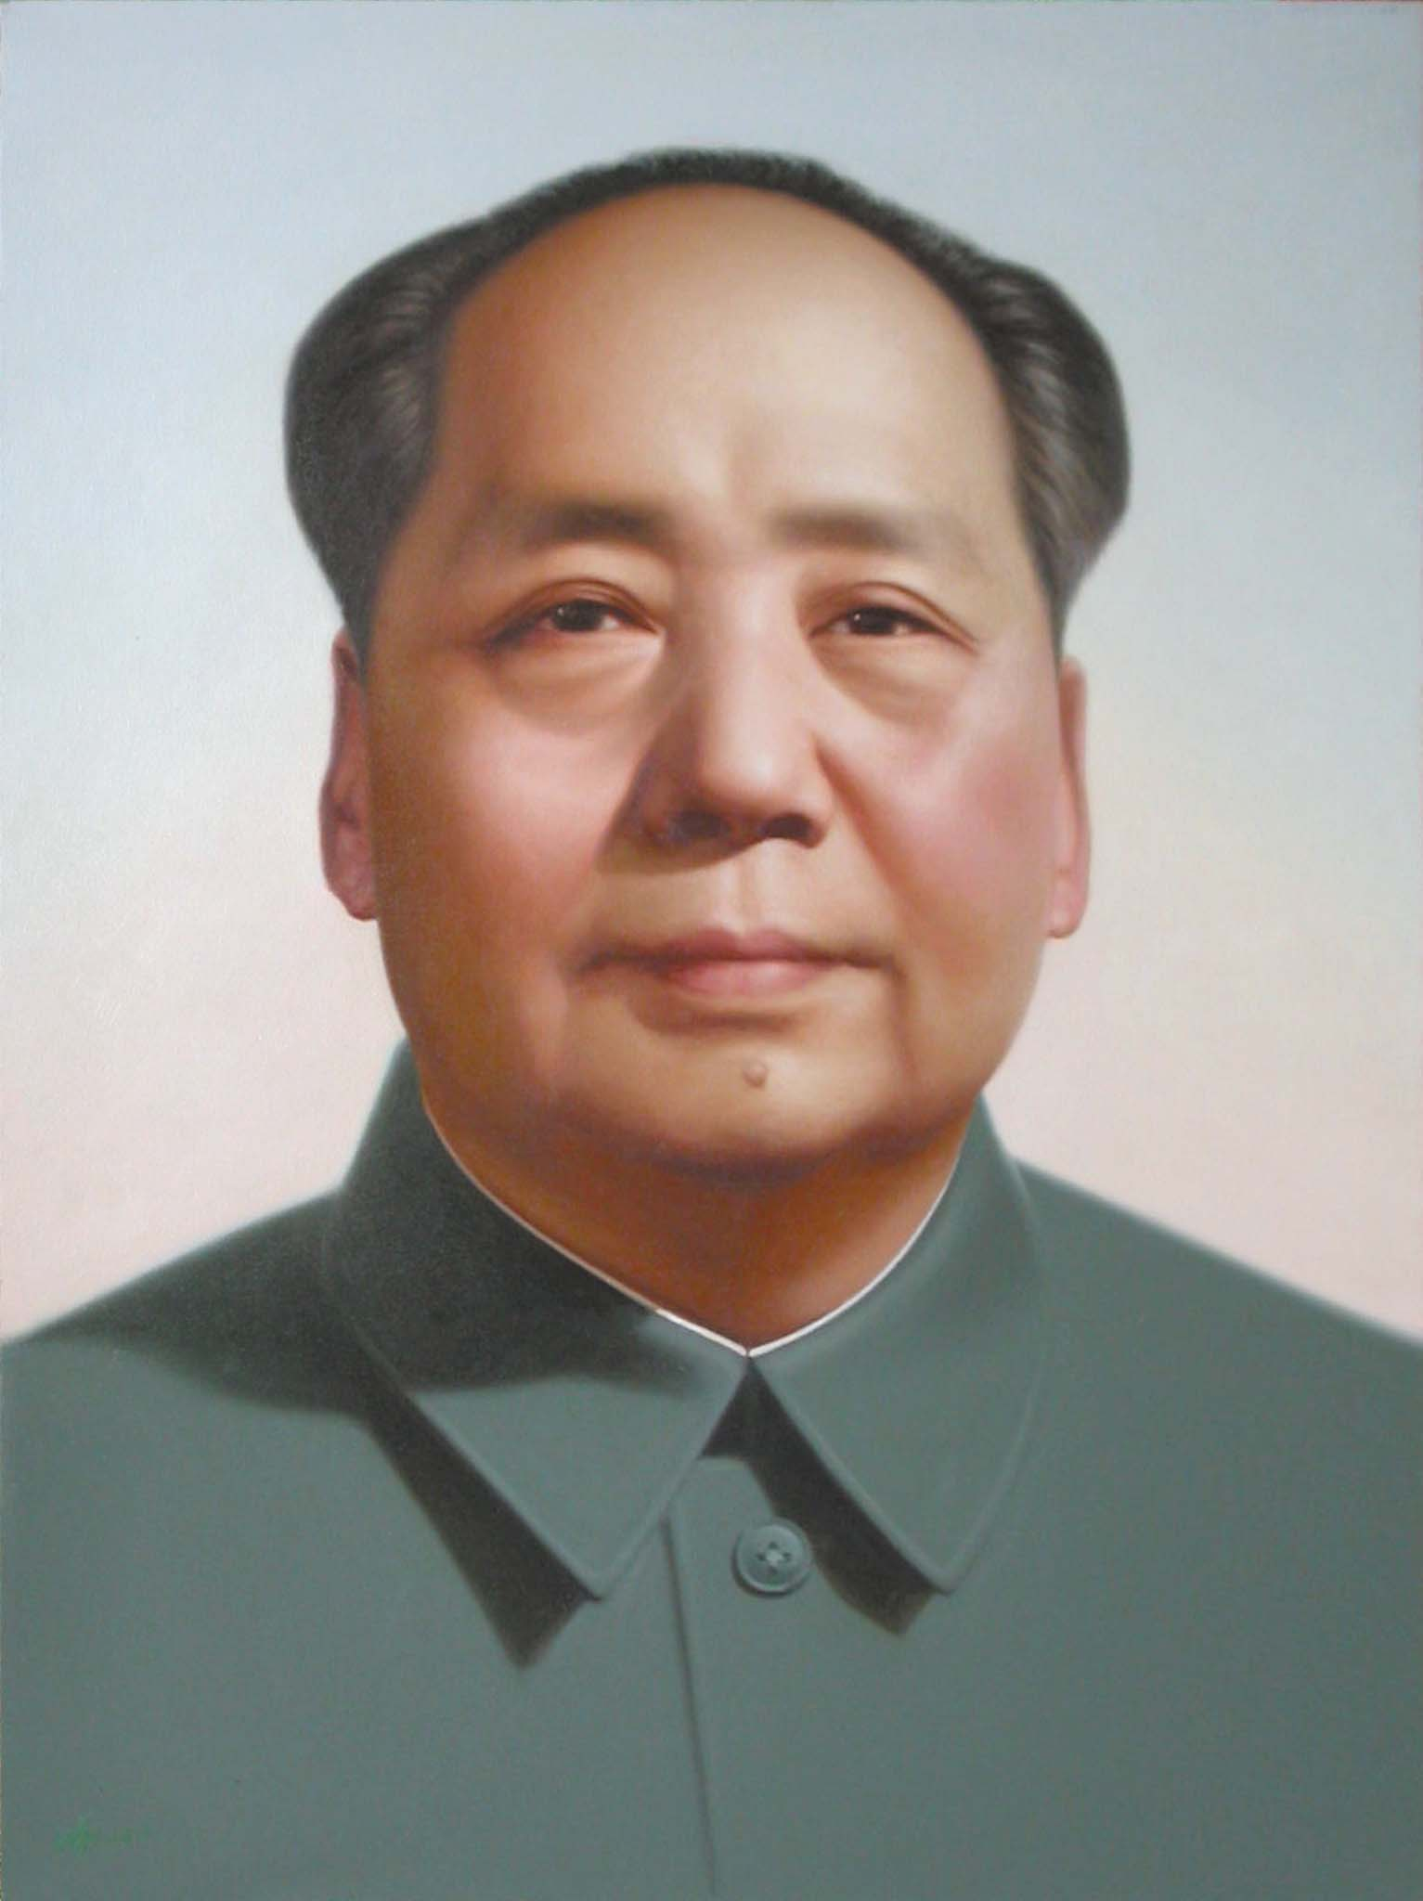
1.“马克思主义中国化”命题的提出

Slide 10
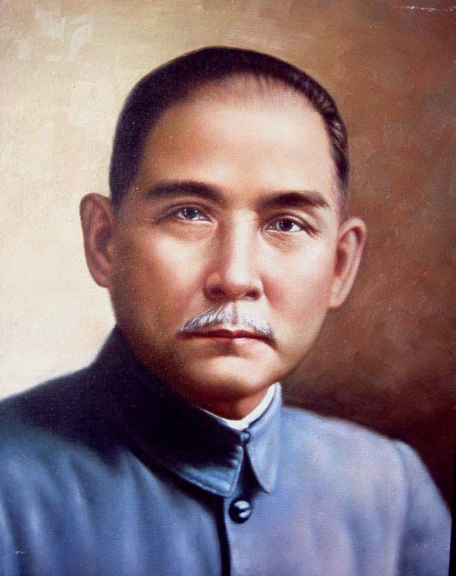
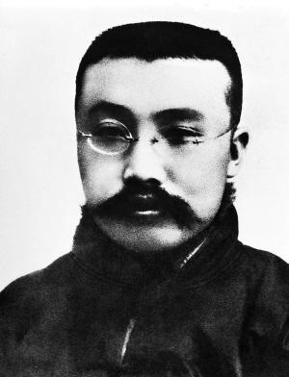
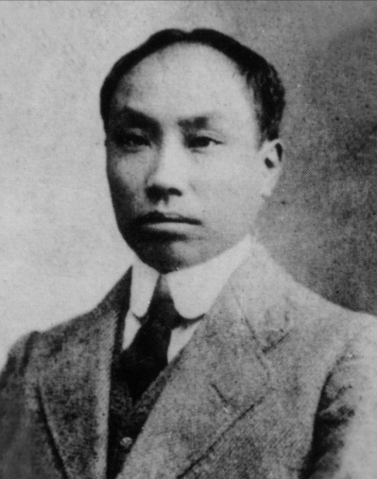
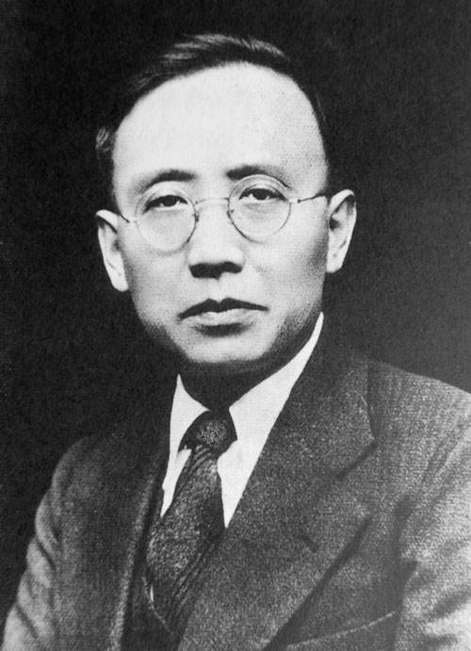
1.“马克思主义中国化”命题的提出
孙中山
李大钊
陈独秀
郭沫若

Slide 11
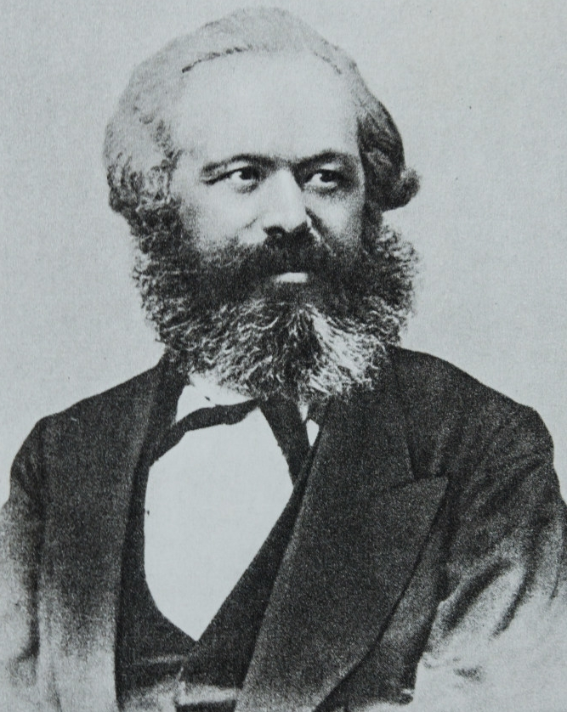
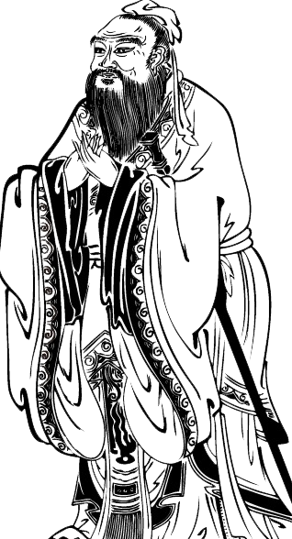
1.“马克思主义中国化”命题的提出
孔子：有朋自远方来，不亦乐乎呀！马克思先生，你来得真难得，真难得！你来到敝庙里来，有什么见教呢？
马克思：我是特为领教而来。我们的主义已经传到你们中国，我希望在你们中国能够实现。但是近来有些人说，我的主义和你的思想不同，所以在你的思想普遍着的中国，我的主义是没有实现的可能性。因此我便来直接领教你：究竟你的思想是怎么样？和我的主义怎样不同？而且不同到怎样的地步？这些问题，我要深望你能详细地指示。
——《马克思进孔庙》

Slide 12
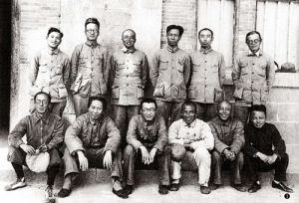
1.“马克思主义中国化”命题的提出
1938年10月毛泽东在党的扩大的六届六中全会上作了题为《论新阶段》的政治报告。
六届六中全会时期的毛泽东

Slide 13
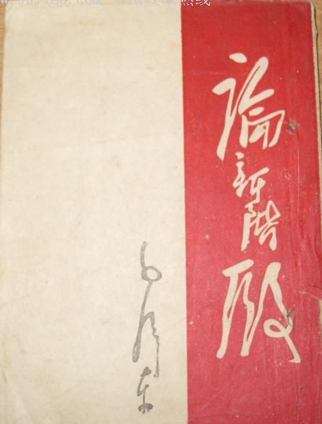
1.“马克思主义中国化”命题的提出
“共产党员是国际主义的马克思主义者，但马克思主义必须通过民族形式才能实现，离开中国特点来谈马克思主义只是抽象的空洞的马克思主义。因此马克思主义的中国化使之在其每一表现中带着中国的特性，即是说按照中国的特点去应用它，成为全党亟待了解并亟须解决的问题，洋八股必须废止、空洞抽象的调头必须少唱、教条主义必须休息，而代替之以新鲜活泼的为中国老百姓所喜闻乐见的中国作风与中国气派，把国际主义的内容与民族形式分离起来是一点也不懂国际主义的人们的干法。我们则要把二者紧密地结合起来”。

Slide 14
1.“马克思主义中国化”命题的提出
“我们要把马、恩、列、斯的方法用到中国来，在中国创造出一些新的东西，有一般的理论不用于中国的实际打不了敌人，但如果把理论用到实际上去，用马克思主义的立场方法来解决中国问题创造些新的东西这样就用得了”。
——1942年3月30日《如何研究中共党史》

Slide 15
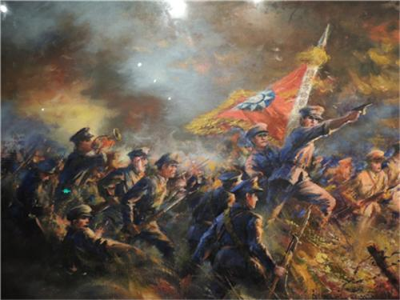
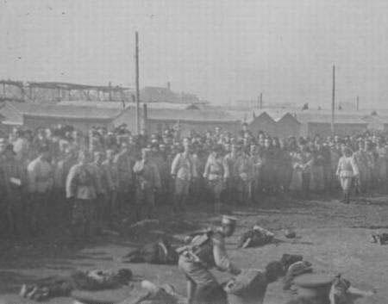
2. 毛泽东为什么提出“马克思主义中国化”
北伐战争的胜利
国民革命的失败

Slide 16
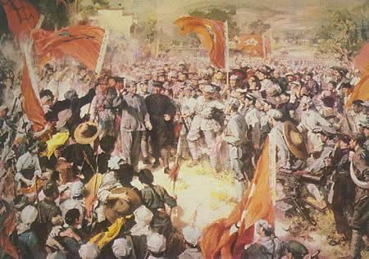
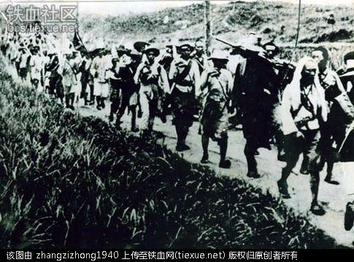
2. 毛泽东为什么提出“马克思主义中国化”
土地战争的胜利
第五次反围剿的失败

Slide 17
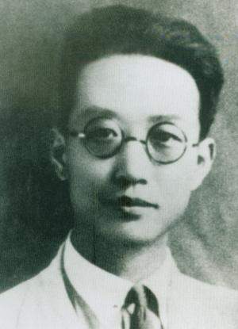
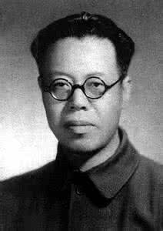
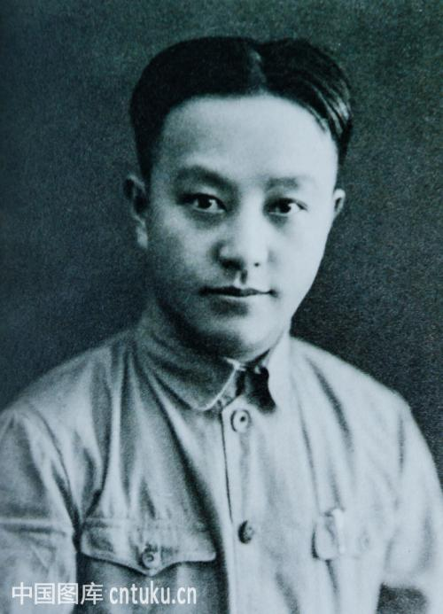
2. 毛泽东为什么提出“马克思主义中国化”
一“右”和三“左”

Slide 18
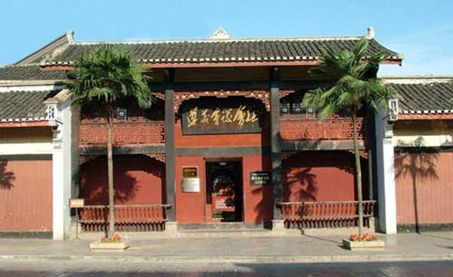
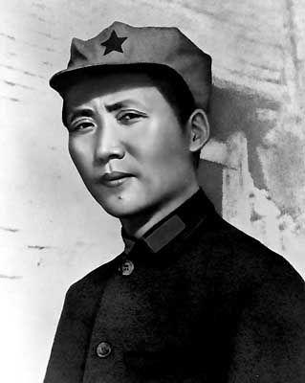
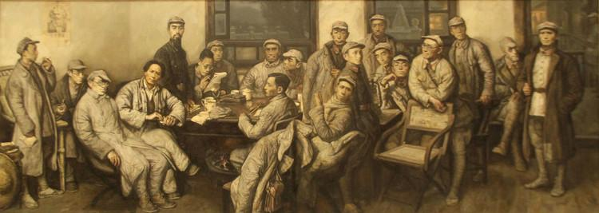
2. 毛泽东为什么提出“马克思主义中国化”
遵义会议

Slide 19
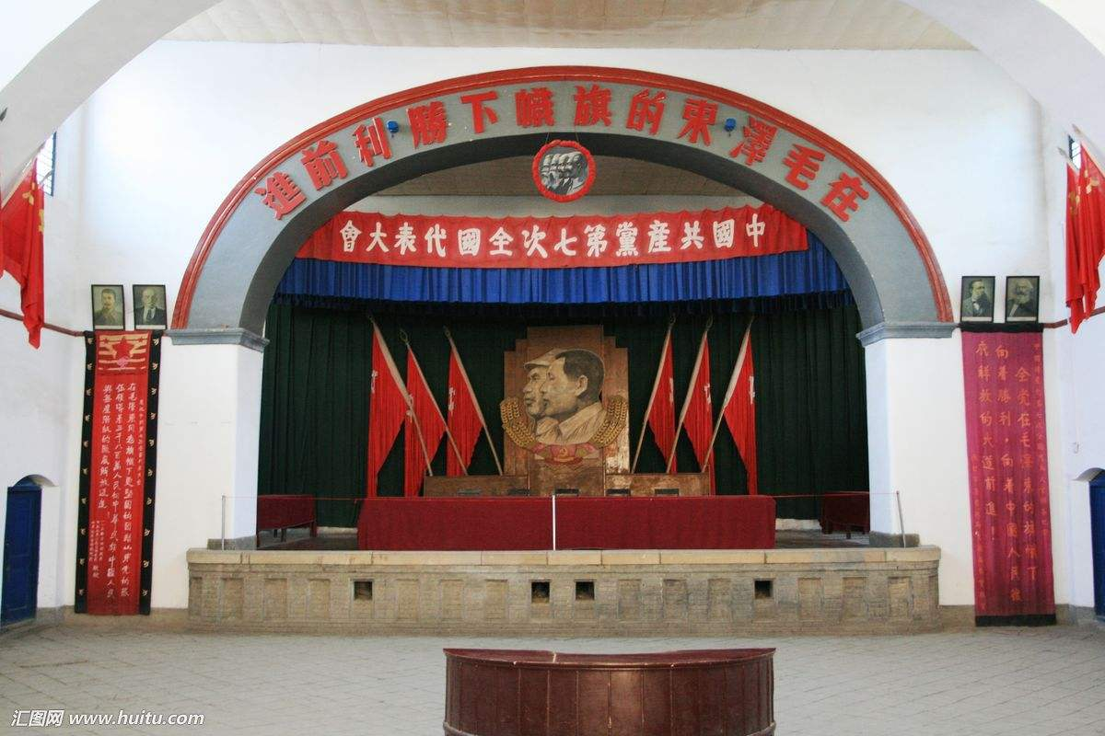
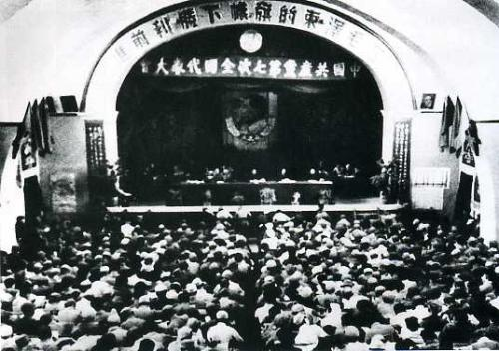
2. 毛泽东为什么提出“马克思主义中国化”
中共七大

Slide 20
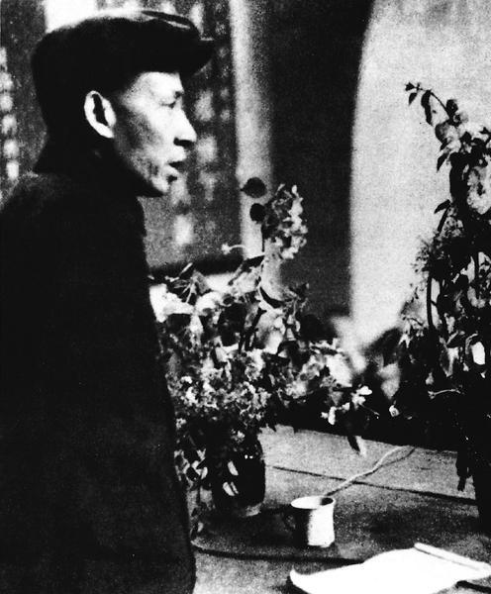
2. 毛泽东为什么提出“马克思主义中国化”
“其中有很多是在世界马克思主义者面前从来没有提出过与解决过的问题，在这里是以农民为主要群众而不是以工人为主要群众，反对外国帝国主义的压迫和中世纪残余而不是反对本国资本主义，这乃是一件特殊的、困难的事业，这决不是如某些人所想的只将马克思主义的著作加以熟读、背诵和摘引就可成功的，……。依据历史进程每个特殊时期和中国具体的经济、政治环境及条件，对于马克思列宁主义作独立的光辉的补充，并用中国人民通俗语言的形式表达出来，使之适合于新的历史环境和中国的特殊条件，成为中国无产阶级群众与全体劳动人民群众战斗的武器”。
——1945年7月中共七大《关于修改党章的报告》

Slide 21
2. 毛泽东为什么提出“马克思主义中国化”
毛泽东思想 1945年中共七大
邓小平理论 1997年中共十五大
三个代表重要思想 2002年中共十六大
2007年中共十七大提出“中国特色社会主义理论体系”的科学概念，并将科学发展展写入党章。
习近平新时代中国特色社会主义思想 2017年中共十九大

Slide 22
3. “马克思主义中国化”的科学内涵是什么？
马克思主义中国化的科学内涵包括以下三个方面：
第一，马克思主义中国化是马克思主义在指导中国革命、建设和改革的实践中实现具体化；
第二，马克思主义中国化是把中国革命、建设和改革的实践经验和历史经验上升为马克思主义理论；
第三，马克思主义中国化是把马克思主义植根于中国的优秀文化之中。

Slide 23
3. “马克思主义中国化”的科学内涵是什么？
马克思主义中国化的理论实质可以概括为“三个结合”：
第一，马克思主义中国化是马克思主义普遍真理与中国具体实际的结合；
第二，马克思主义中国化是马克思主义国际主义的内容与中国民族形式的结合；
第三，马克思主义中国化是运用马克思主义与发展马克思主义的结合。

Slide 24
3. “马克思主义中国化”的科学内涵是什么？
我们在理解马克思主义中国化时力争要全面的理解。
第一，马克思主义中国化的主体不仅包括毛泽东，也包括同为第一代领导集体成员的刘少奇、周恩来、朱德、任弼时、陈云、邓小平等领导人；
第二，马克思主义中国化的主体不仅包括第一代领导集体，也包括其后的各代领导集体；
第三，马克思主义中国化的主体不仅包括党的领导人，还包括知识分子、普通干部、普通群众等社会成员；
第四，马克思主义中国化的客体是马克思主义，这里的马克思主义指的是广义马克思主义，它不仅包括马克思和恩格斯建立的马克思主义，还包括列宁主义、斯大林学说、苏联经验和共产国际指示等等。

Slide 25
4. 马克思主义中国化的必要性和可能性
必要性主要有以下两个方面：
第一，实现马克思主义中国化是解决中国实际问题的迫切需要。
第二，实现马克思主义中国化也是马克思主义理论发展的内在要求。

Slide 26
4. 马克思主义中国化的必要性和可能性
可能性也就是马克思主义为什么能够中国化的问题。
马克思主义能够中国化的基本依据在于马克思主义与中国传统文化在深层上具有很多相通之处，中国传统文化中本来就有不少共产主义和社会主义的因子。（请举例说明）

Slide 27
5.马克思主义中国化与相关概念的辨析
为正确理解马克思主义中国化，还需要将其与相关概念进行辨析。
第一，马克思主义中国化与中国化马克思主义不尽相同。
第二，马克思主义中国化与马克思主义时代化、大众化不尽相同。
第三，马克思主义中国化与马克思主义化中国也不尽相同。

Slide 28
6. 马克思主义中国化两大理论成果之间的关系
第一个问题：两大理论成果能不能互相纳入？
不能，两个理论体系内容不同，时代主题不同。

Slide 29
6. 马克思主义中国化两大理论成果之间的关系
第二个问题：两大理论成果的关系如何？
都是马克思理论中国化的理论成果，它们之间是一脉相承又与时俱进的关系：首先，毛泽东思想是中国特色社会主义理论体系的重要思想渊源；其次，中国特色社会主义理论体系在新的历史条件下进一步丰富和发展了毛泽东思想；最后，毛泽东思想和中国特色社会主义理论体系都是马克思列宁主义在中国的运用和发展，它们有着共同的“根”。

Slide 30
6. 马克思主义中国化两大理论成果之间的关系
第三个问题：如何理解毛泽东与邓小平的关系、毛泽东时代与邓小平时代的关系、毛泽东思想与包括邓小平理论在内的中国特色社会主义理论体系的关系这三对关系。

